Slide 1
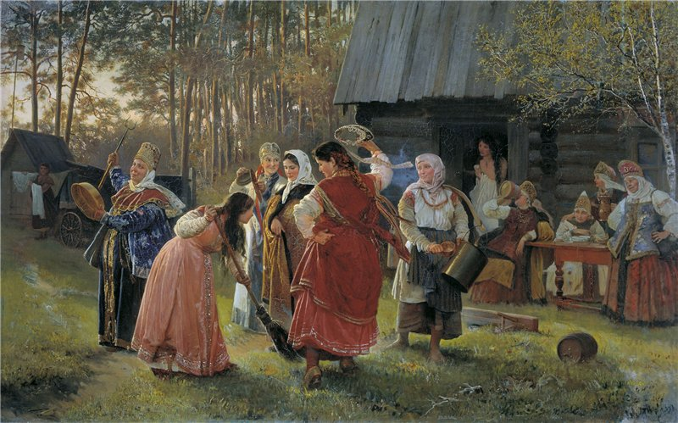
Русская коса-девичья краса
Елена Булычева. Факультет истории и права, ШГПИ
si-sv.com

Slide 2
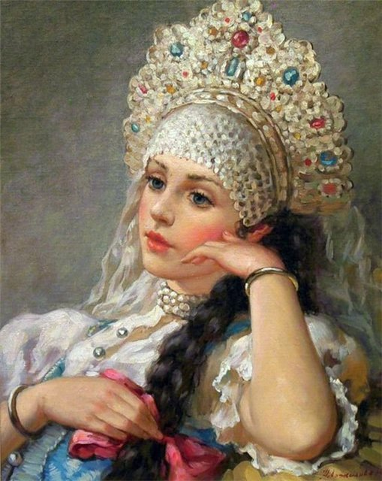
План:
1. История косы.
2. Коса на Руси.
3. Виды и
техники
кос. Их
значение на
Руси

Slide 3
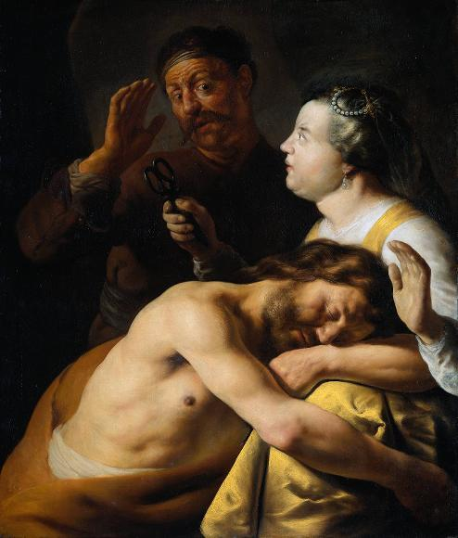
История косы
Помните библейского Самсона, вся сила которого была в его волосах, и коварную Далилу, которая отрезала эти волосы, и что из этого вышло? Самсон носил семь кос. Неудивительно, ведь косы — самая удобная, и, наверное, самая первая прическа, которую придумал себе человек.

Slide 4
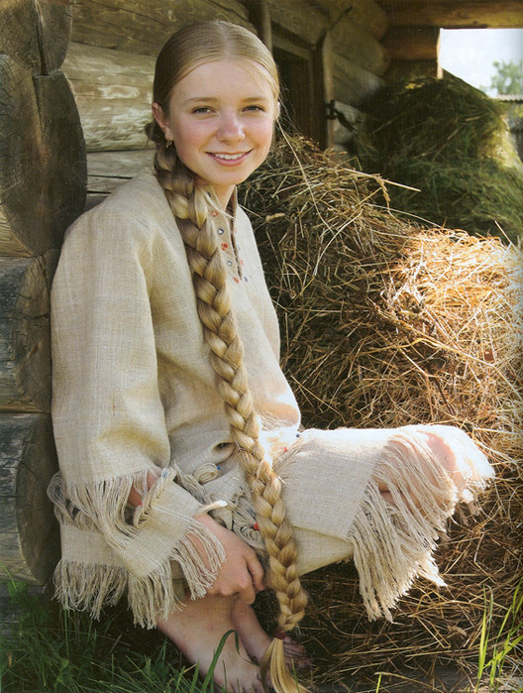
История косы
Прическа появилась даже раньше одежды, она рассказывала о множестве вещей — о племени, о характере, о намерениях. Парики из заплетенных косичек были приняты у египтян. Косы носили во всех странах мира, но для нас она они всегда будут ассоциироваться с Древней Русью.

Slide 5
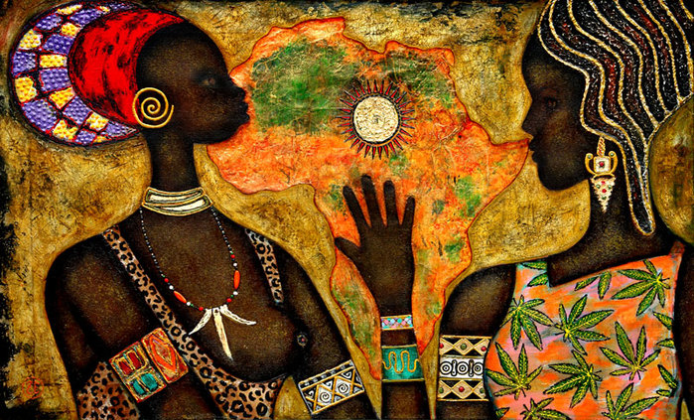
История косы
Мелкие косички носили в Африке, косы и косички носили некоторые племена индейцев.

Slide 6
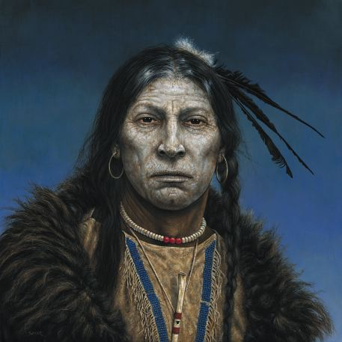
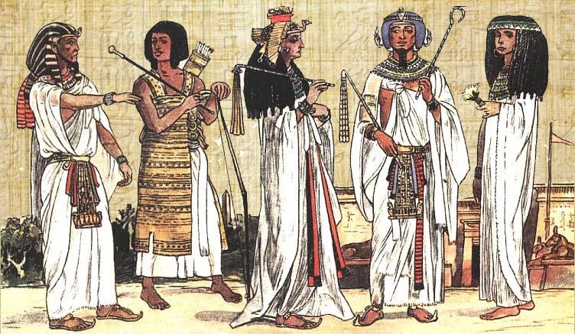
История косы
Сами по себе длинные волосы считались украшением, что отличает иудеев, греков и древние народы Ближнего Востока от египтян, бривших головы, но также употреблявших парики в виде косичек.

Slide 7
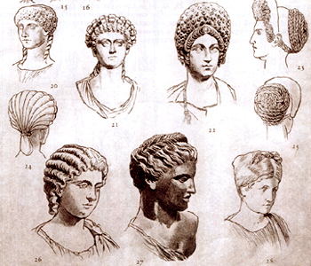
История косы
В Греции и Риме можно видеть сложные прически из кос. Римские матроны любили высокие каркасные прически с пучками из тонких плоских косичек, уложенных в пучок. Носили их как женщины, так и мужчины.

Slide 8
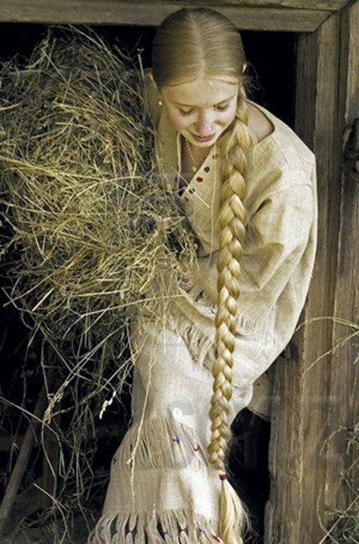
Коса на Руси
Косы как таковые издревле имеют глубокий сакральный смысл. С помощью кос обращались к богам за помощью, отгоняли злых духов. Косы служили охранным амулетом в битвах, кормящие матери плели сложные косы, чтобы запутать ведьм и не лишиться молока, колдуны и шаманы нейтрализовали чужую магию.

Slide 9
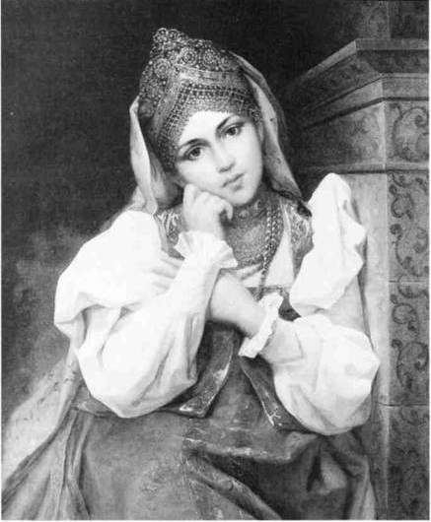
Коса на Руси
Девушки украшали косу на конце лентой или “косником” (“накосником”). Это была дощечка из бересты, расшитая бусинками. В день свадьбы подружки невесты под пение протяжных грустных песен с плачем расплетали девичью косу, чтобы переплести ее на две височные и уложить короной вокруг головы.

Slide 10
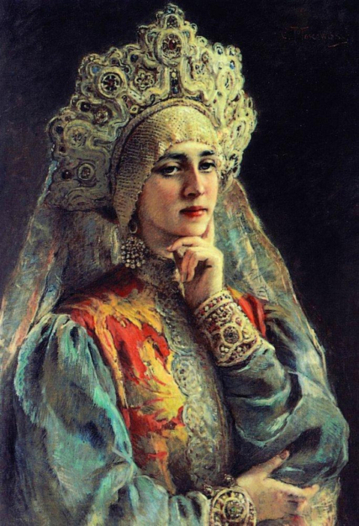
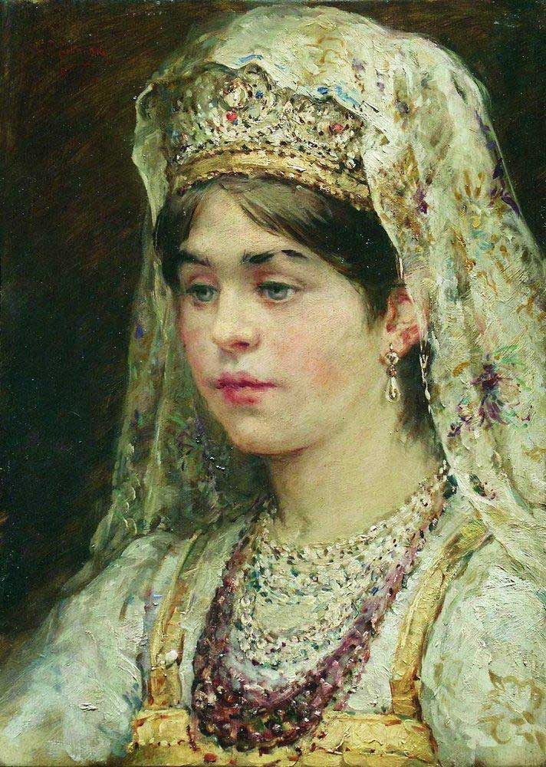
Коса на Руси

Slide 11
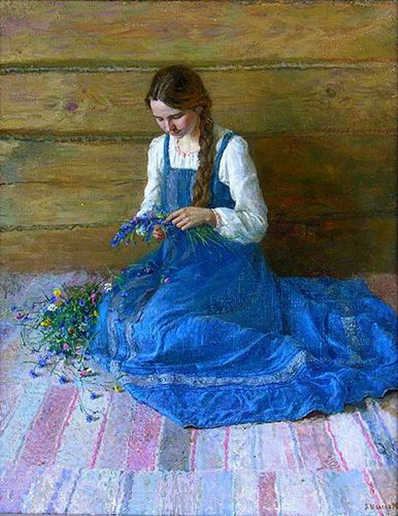
Коса на Руси
Русские девочки заплетали только одну косу. И этим отличались от мам, которым полагались две.

Slide 12
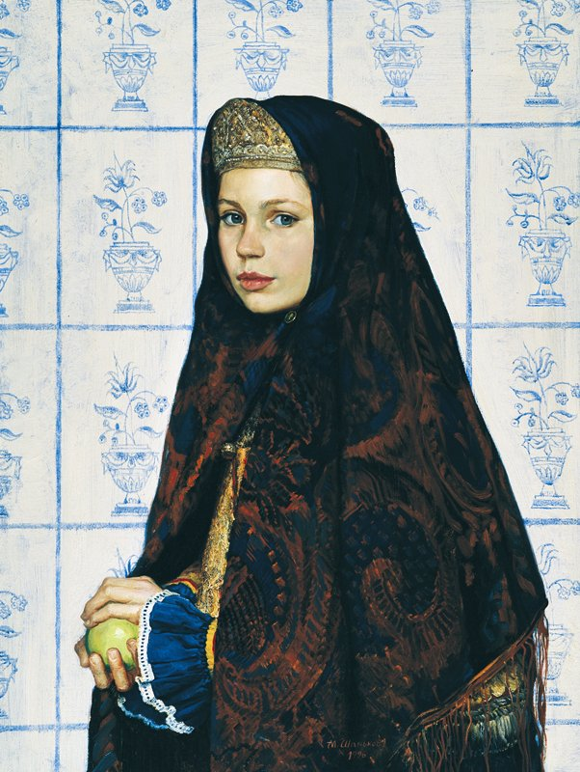
Коса на Руси
На Руси две косы, обернутые вокруг головы и убранные под кику, служили показателем того, что женщина замужем. Считалось недопустимым обнажить голову в присутствии посторонних, а уж тем более – распустить волосы.

Slide 13
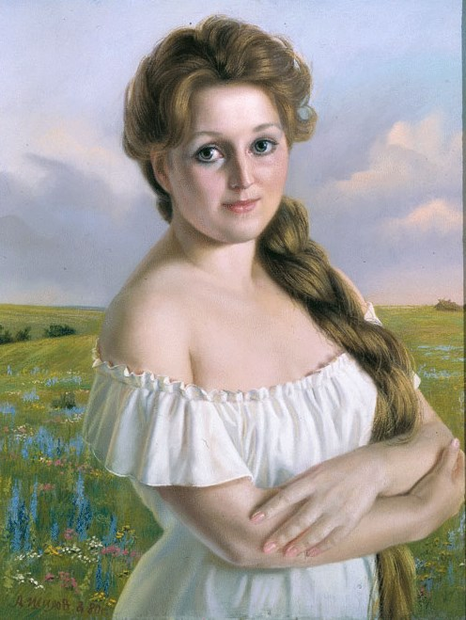
Виды и техники кос
Самым простым и распространенным считали плетение в три плетешка — “русскую косу”, но плели и объемные тонкие колосовидные косички, широкие плоские косы в несколько плетешков.

Slide 14
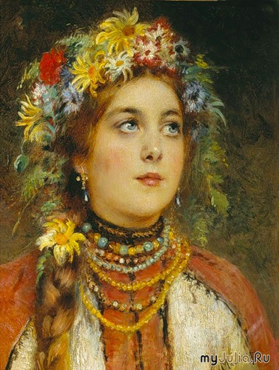
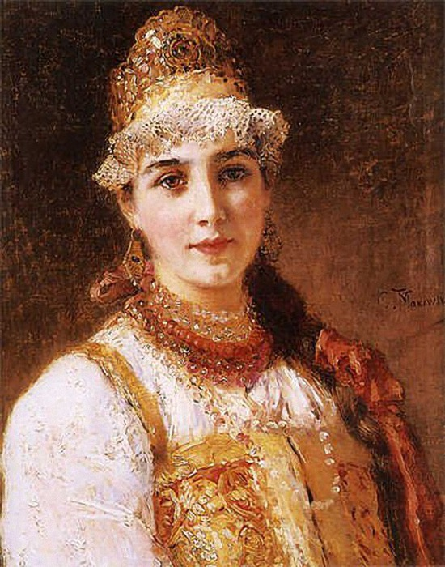
Виды и техники кос

Slide 15
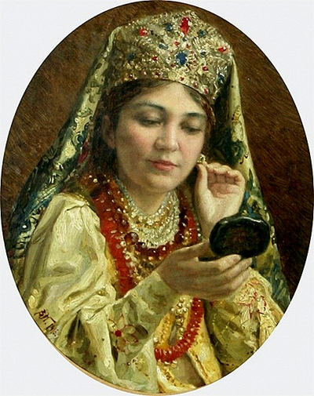
Виды и техники кос
Трудящиеся женщины стали носить короткие стрижки “под гребенку”. А те, кто не хотел расставаться со своими длинными волосами, продолжали носить традиционные косы, укладывая их “в корзинку” или обвивая вокруг головы “короной”, “венчиком”.

Slide 16
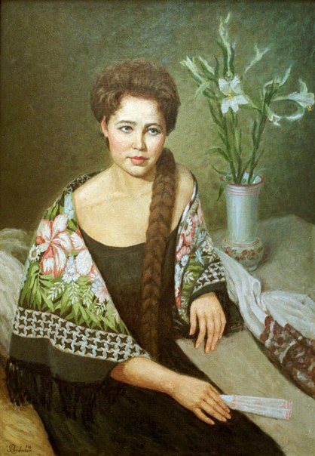
С распространением западных женских образов кос стало меньше, и все же коса никогда не уйдет совсем. Она остается по сию пору символом женственности, красоты и стиля, не зависящего от капризов моды.

